Slide 1


ROBOX
具身智能数据自采
商业模式
国内三城模式解析与ROBOX行动策略
2026年8月 · 战略讨论稿

Slide 2

目录
1
国内代表性数据自采模式
CONTENTS
青岛模式（产教融合） · 无锡模式（城市级数据基建） · 上海模式（三层体系并行）
2
ROBOX下一步行动
余杭本地青岛起步争取无锡 · 外埠直接沟通无锡模式 · 对接上海抢占标准话语权
3
合作伙伴与供应商总结
硬件设备 · 数据合作 · 标准联盟 三类生态伙伴
ROBOX Robotics
2026.08
ROBOX
|
02 / 16

Slide 3

PART 01
国内代表性数据自采模式
青岛模式 · 无锡模式 · 上海模式
03 / 16

Slide 4
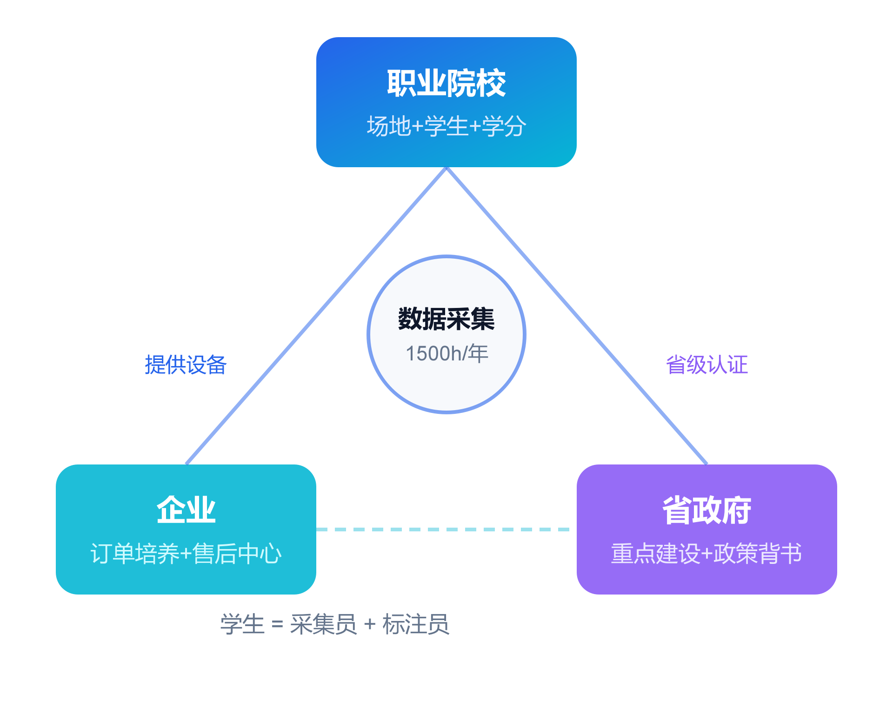
青岛模式：产教融合人才基地
产教融合三角架构
核心载体
青岛职业技术学院，1000㎡实训基地，人形机器人10台+灵巧手10个+机械臂24台
采集方式
主从遥操作 (Master-Slave Teleoperation，主从遥操作)，同一动作重复100-200次，学生完成采集+清洗+标注
关键要点
年规划1500小时高质量数据；"课堂即岗位，作业即产品"；入选山东省首批26家重点建设单位
ROBOX | 04 / 16

Slide 5

青岛模式：运营细节与合作生态
维度 | 具体信息
学校 | 青岛职业技术学院 — 信息学院副院长徐占鹏、AI专业教师陈静
硬件规模 | 人形机器人10台、四足4台、灵巧手10个、机械臂24台+30台套、算力服务器15台套
四个实训室 | (1) 数据采集与处理 (2) 售后服务与检测维修 (3) 机器人实训 (4) 智能感知与创新
越疆科技 | 华北区售后服务中心落户校内，学生直接维修返修M1Pro四轴协作机器人 (4-Axis Collaborative Robot，四轴协作机器人)
海尔集团 | 订单式人才培养 — 学校按海尔需求培养特定技能学生，毕业即就业
青岛数据集团 | 订单式人才培养（同上模式）
文达通 | 联合打造省级训练场
省级背书 | 2026年7月入选山东省首批26家重点建设单位（产教融合型），面向在校师生+企业员工开放
学生收益 | 实操经验 + 学分认证 + 实习证明 + 就业竞争力（"未毕业、已上岗"）
核心洞察：启动成本最低的模式 — 学生"免费"劳动以学分/实习证明置换，年产能1500小时但几乎零人力成本
ROBOX | 05 / 16

Slide 6

无锡模式：城市级数据基础设施
组织架构
无锡数据集团（国资，注册6.92亿）+ 华智AI（子公司）+ 穹彻智能（CEO卢策吾/上海交大）
已签数据订单
4万+
"三真"原则
真实场景（工厂产线）+ 真实设备（工人实际使用）+ 真人操作（资深技工）
小时
"无本体"数采创新
20家核心客户签约
工人穿戴轻量化非侵入式终端，不停产，单日百GB级数据捕捉，已落地贝斯特/新日电动车
精准对接10万小时需求
数据采集5.0
与帕西尼联合研发EGO (Egocentric，第一视角) 设备，"视觉—触觉—空间语义"三位一体+数字水印确权
ROBOX | 06 / 16

Slide 7
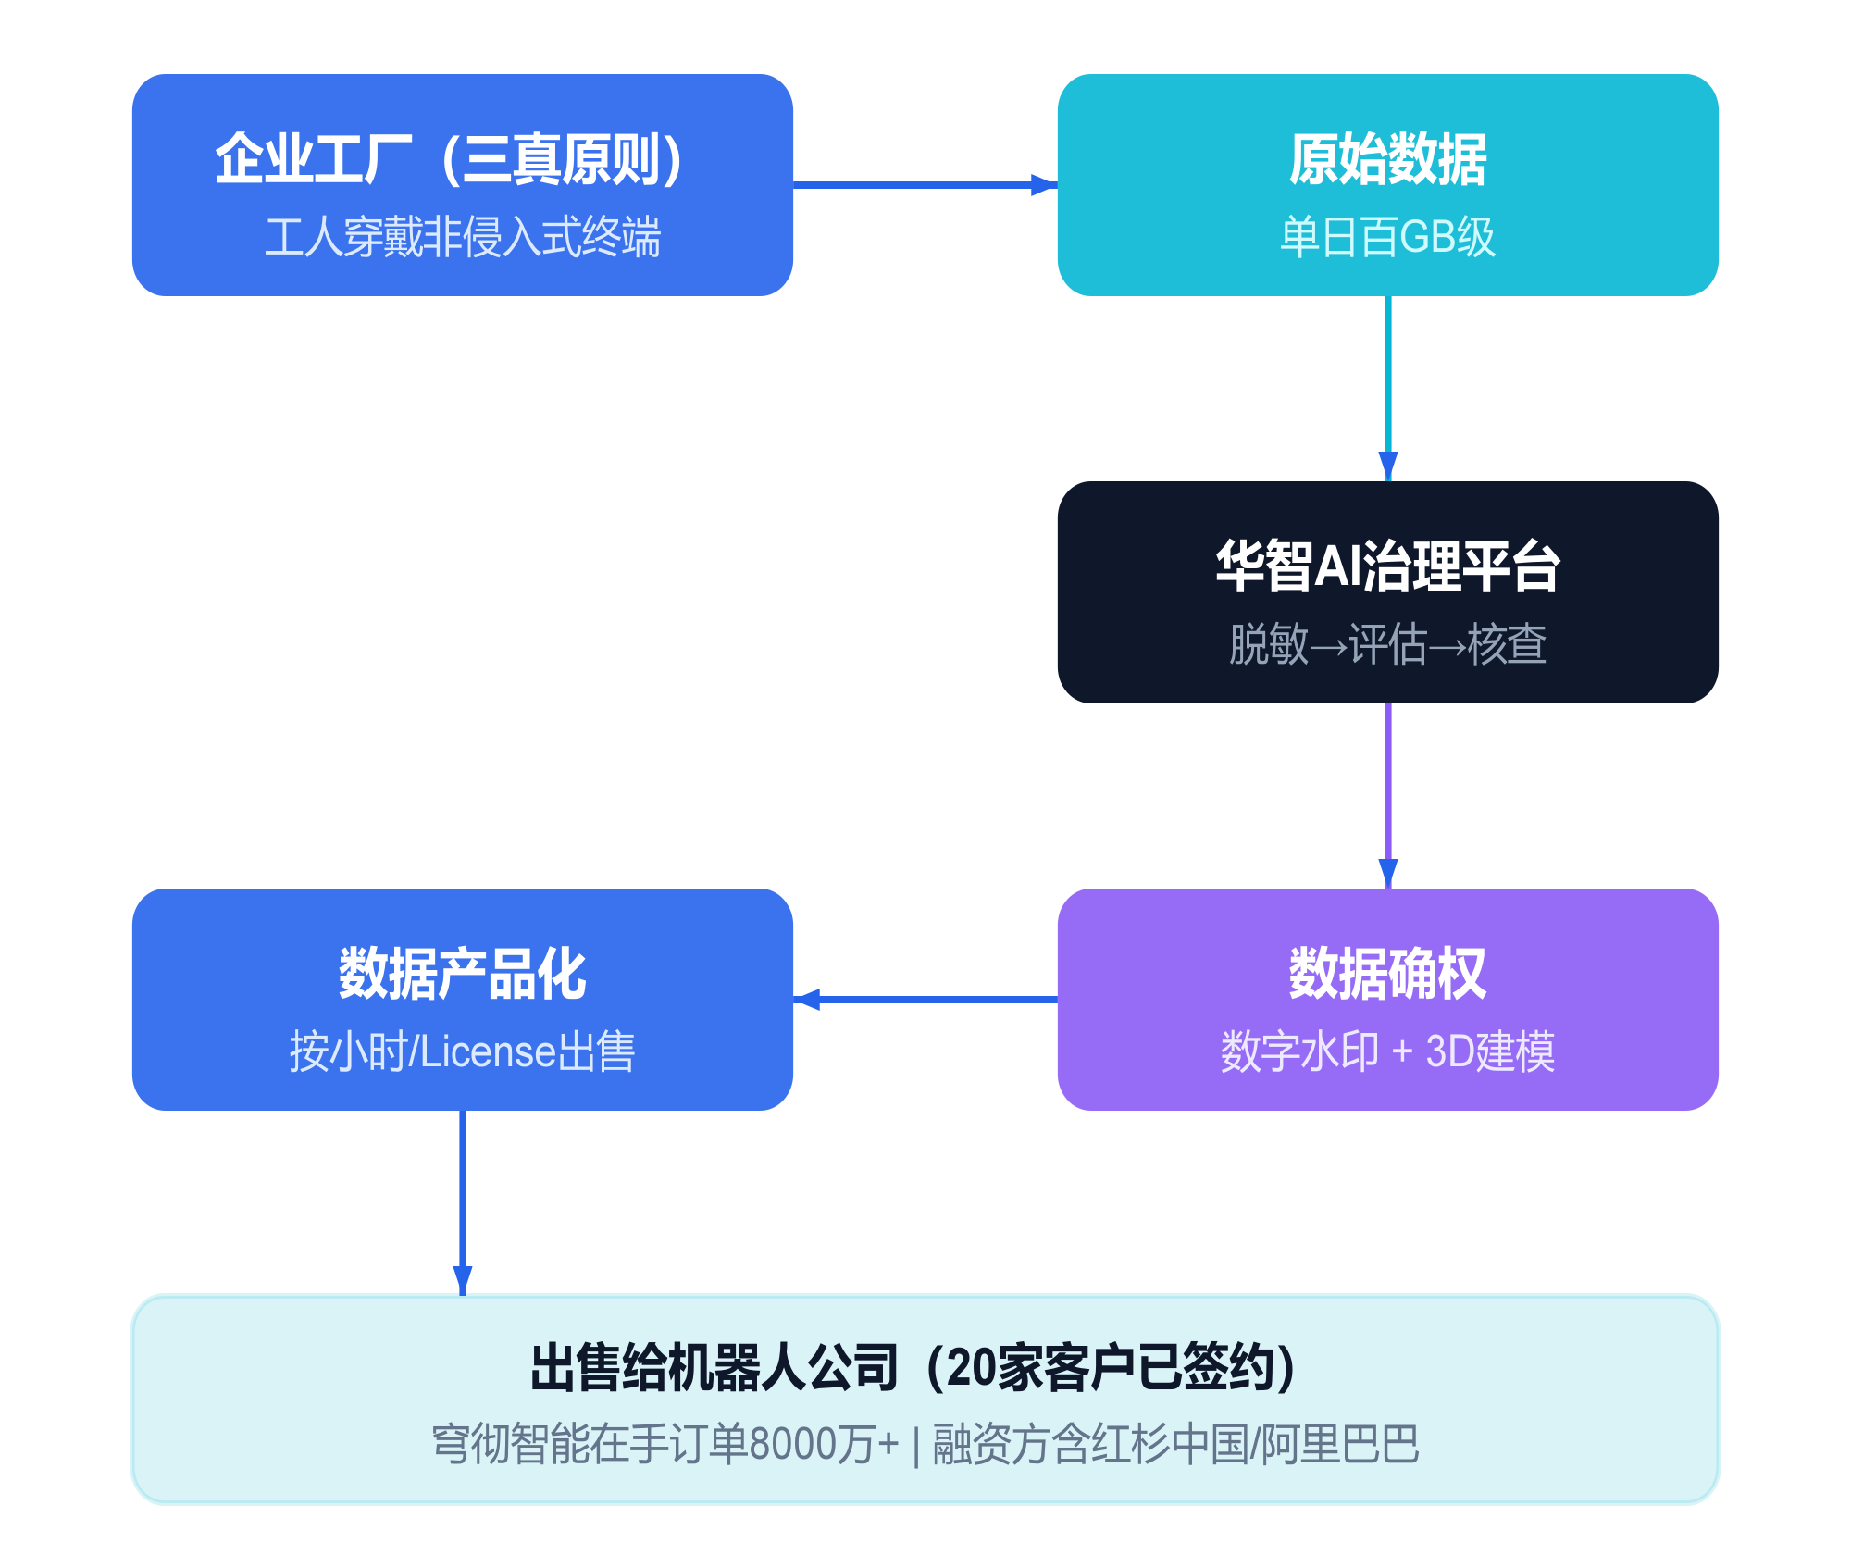
无锡模式：商业闭环与四重收益
数据采集→治理→交易闭环
参与企业四重收益
1
数据资产化分润
数据出售后按比例分润给工厂
2
行业大模型使用权
穹彻智能工业基座模型优先使用
3
设备采购抵扣
数据贡献折算为设备采购抵扣额度
4
算力资源支持
全国八大智算云服务节点之一
ROBOX | 07 / 16

Slide 8
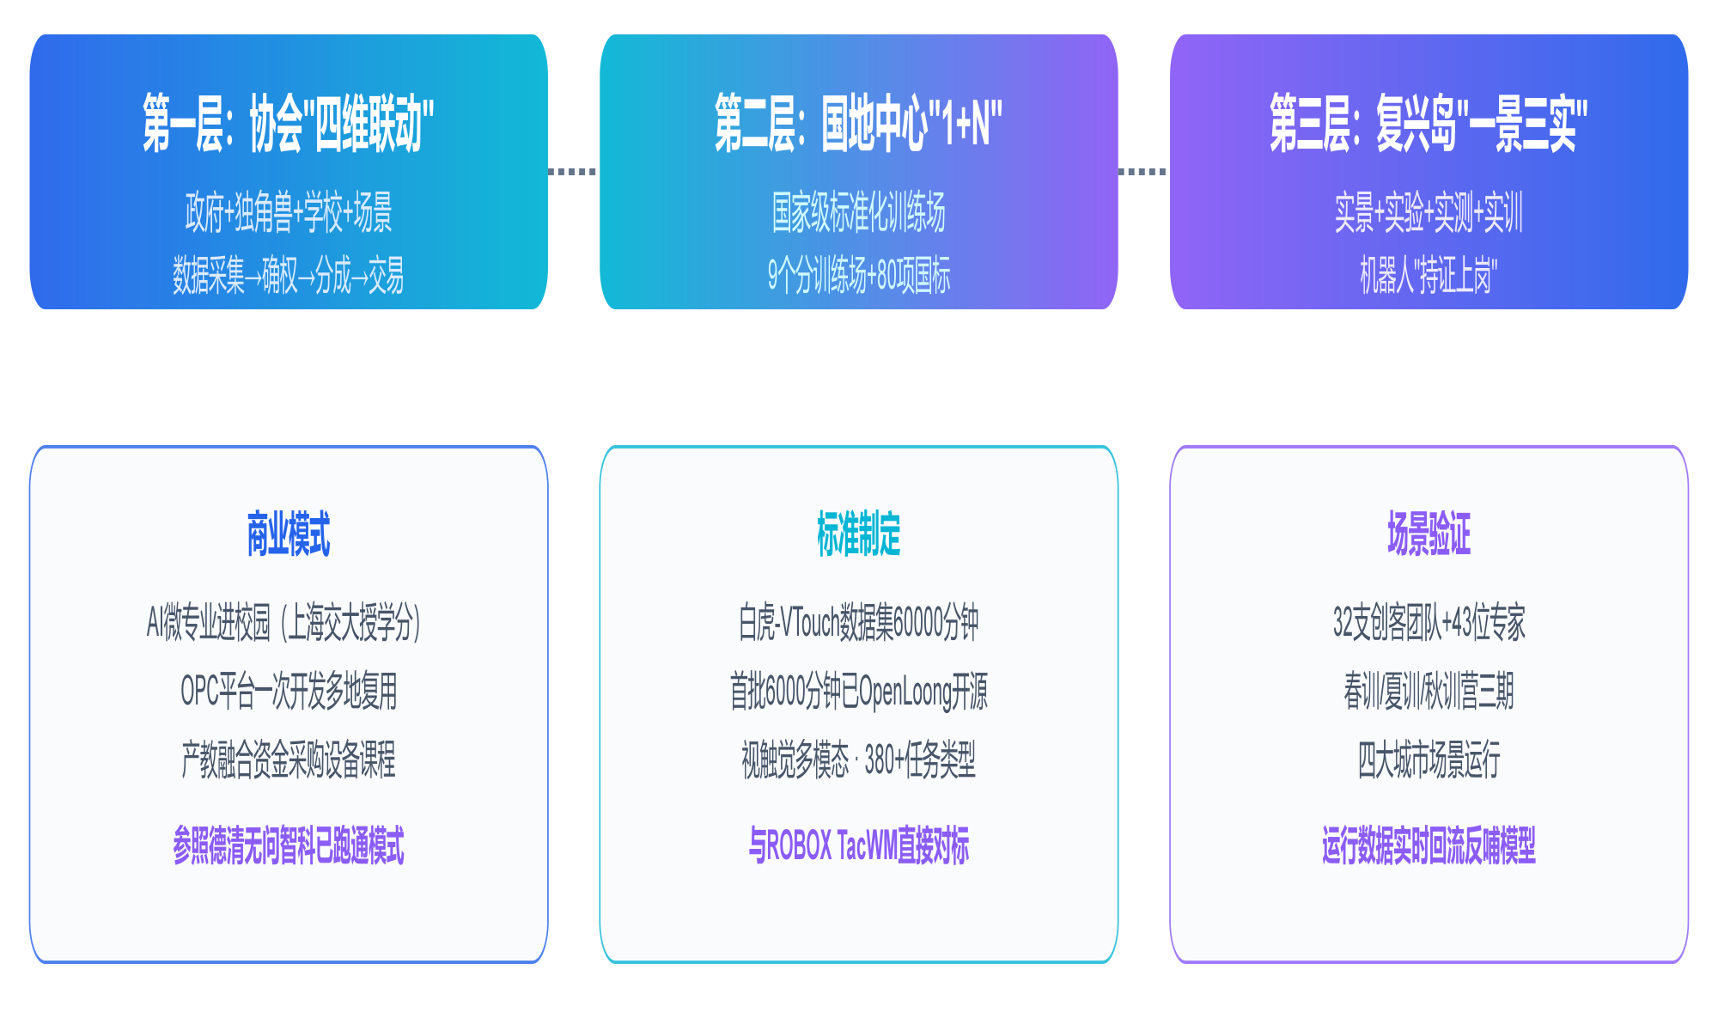



上海模式：三层体系并行
协会搭台：商业模式输出，长三角推广中
国地中心：国家标准制定，年产能百万小时
复兴岛：真实场景验证，闭环数据
ROBOX | 08 / 16

Slide 9

上海模式：标准制定与开源生态
维度 | 协会"四维联动" | 国地中心"1+N" | 复兴岛"一景三实"
定位 | 商业模式输出 | 国家标准制定者 | 实景验证平台
核心主体 | 上海市计算机行业协会+人工智能研究院 | 国家地方共建人形机器人创新中心 | 上海AI行业协会+清华等20余家单位
已跑通标杆 | 德清无问智科（日产千小时，2026在手订单数亿元） | 白虎-VTouch（60000分钟视触觉多模态） | 首期32支创客团队+43位专家
数据规模 | 日产上千小时 | 年产能百万小时，2025年归集15万小时 | 运行数据实时回流
标准/创新 | AI微专业进校园（上海交大授学分）+OPC平台 | 80+项国标+三层标注体系+数据联盟 | 硅基岛民证（机器人持证上岗）
开源生态 | OPC一次开发多地复用 | OpenLoong社区首批6000分钟已开源 | 春训/夏训/秋训营对外开放
ROBOX关注点 | 对接协会体系复用模式 | 白虎-VTouch与TacWM直接对标 | 场景验证参考
关键提示：白虎-VTouch使用GelSight视触觉传感器 (VBTS，基于视觉的触觉传感器) 路线 — 记录触觉图像；ROBOX TacWM (Tactile World Model，触觉世界模型) 是预测性触觉 — 预测接触状态变化，需在数据格式上体现差异化
ROBOX | 09 / 16

Slide 10
三城模式对比总结
维度 | 青岛模式 | 无锡模式 | 上海模式
定位 | 产教融合人才基地 | 城市级数据交易市场 | 国家标准制定者
启动门槛 | 低（院校+企业即可） | 中（需国资+工业场景） | 高（需国家级平台）
数据规模 | 年1,500小时 | 10万小时需求对接 | 年百万小时
数据特色 | 通用遥操作 | 工业触觉5.0 | 视触觉多模态+开源
商业验证 | 订单式培养 | 已签4万小时订单 | 标准输出
学生参与 | 核心采集+标注力量 | 万余名一线技工 | 微专业+学分
ROBOX匹配度 | 最快可复制模式 | 触觉数据合作 | 标准/竞品对标
青岛 → 启动
无锡 → 商业化
上海 → 标准化
成本最低，快速跑通采集流程
国资平台+确权+数据产品化出售
加入联盟+分训练场+话语权
ROBOX | 10 / 16

Slide 11

PART 02
ROBOX下一步行动
余杭本地起步 · 外埠拓展 · 对接上海抢占标准
11 / 16

Slide 12




ROBOX三线并进策略
01
02
03
余杭本地
其他地区
对接上海
底线用青岛模式
直接沟通无锡模式
抢占标准化话语权
1-2所杭州职业院校，50-100名学生，嵌入教学实训，出具学分+实习证明
政府委托属地数据集团/华智AI，输出ROBOX触觉模型算法，换取工业场景数据
成为国地中心"1+N"分训练场 + 加入第一视角具身智能数据联盟
争取无锡模式
合作路径
差异化壁垒
引入余杭区国资平台持设备，数字水印确权，数据产品化出售
ROBOX提供TacWM算法 → 无锡提供工业场景+采集执行 → 数据分润
TacWM预测性触觉 vs 白虎-VTouch记录性触觉，数据标注增加"触觉预测层"
余杭高职院校+企业网络+余杭区政府关系
穹彻智能融资方含红杉中国/阿里巴巴 — 阿里战略投资推进参考
OpenLoong开源社区 + 80项国标兼容 → 争取触觉数据标准话语权
ROBOX | 12 / 16

Slide 13
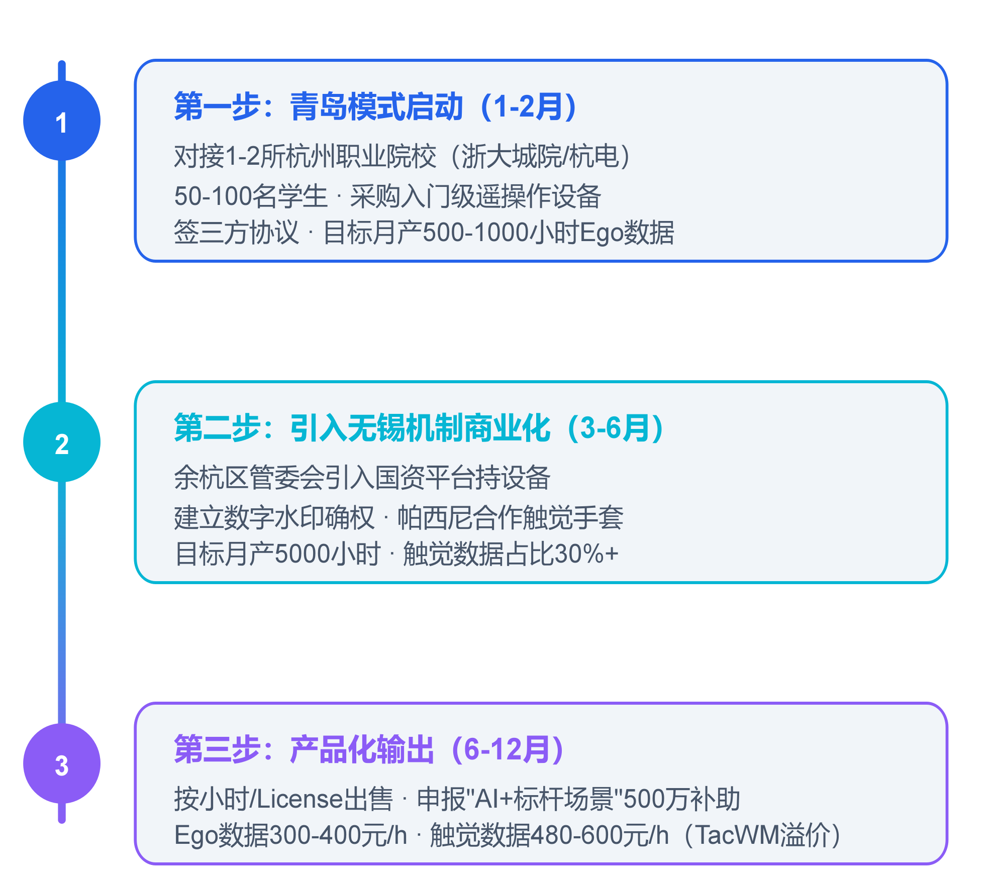

余杭本地：青岛起步，争取无锡
三步走时间轴
Anson即战力
南湖未来科学园200+具身智能企业网络可直接转化为合作伙伴/客户；余杭区管委会/街道办关系网络第一天即可推进
三方协议要点
ROBOX（技术标准+数据产权）+ 高校（场地+学生）+ 管委会（政策背书+补贴申报）
政策资源匹配
余杭区海创未来领军人才（三年1200万研发+300万房租）+ 算力券（市级2.5亿+省级5亿）+ "AI+标杆场景"500万补助
战略价值：从"技术公司"到"数据基础设施公司"的估值叙事质变
ROBOX | 13 / 16

Slide 14
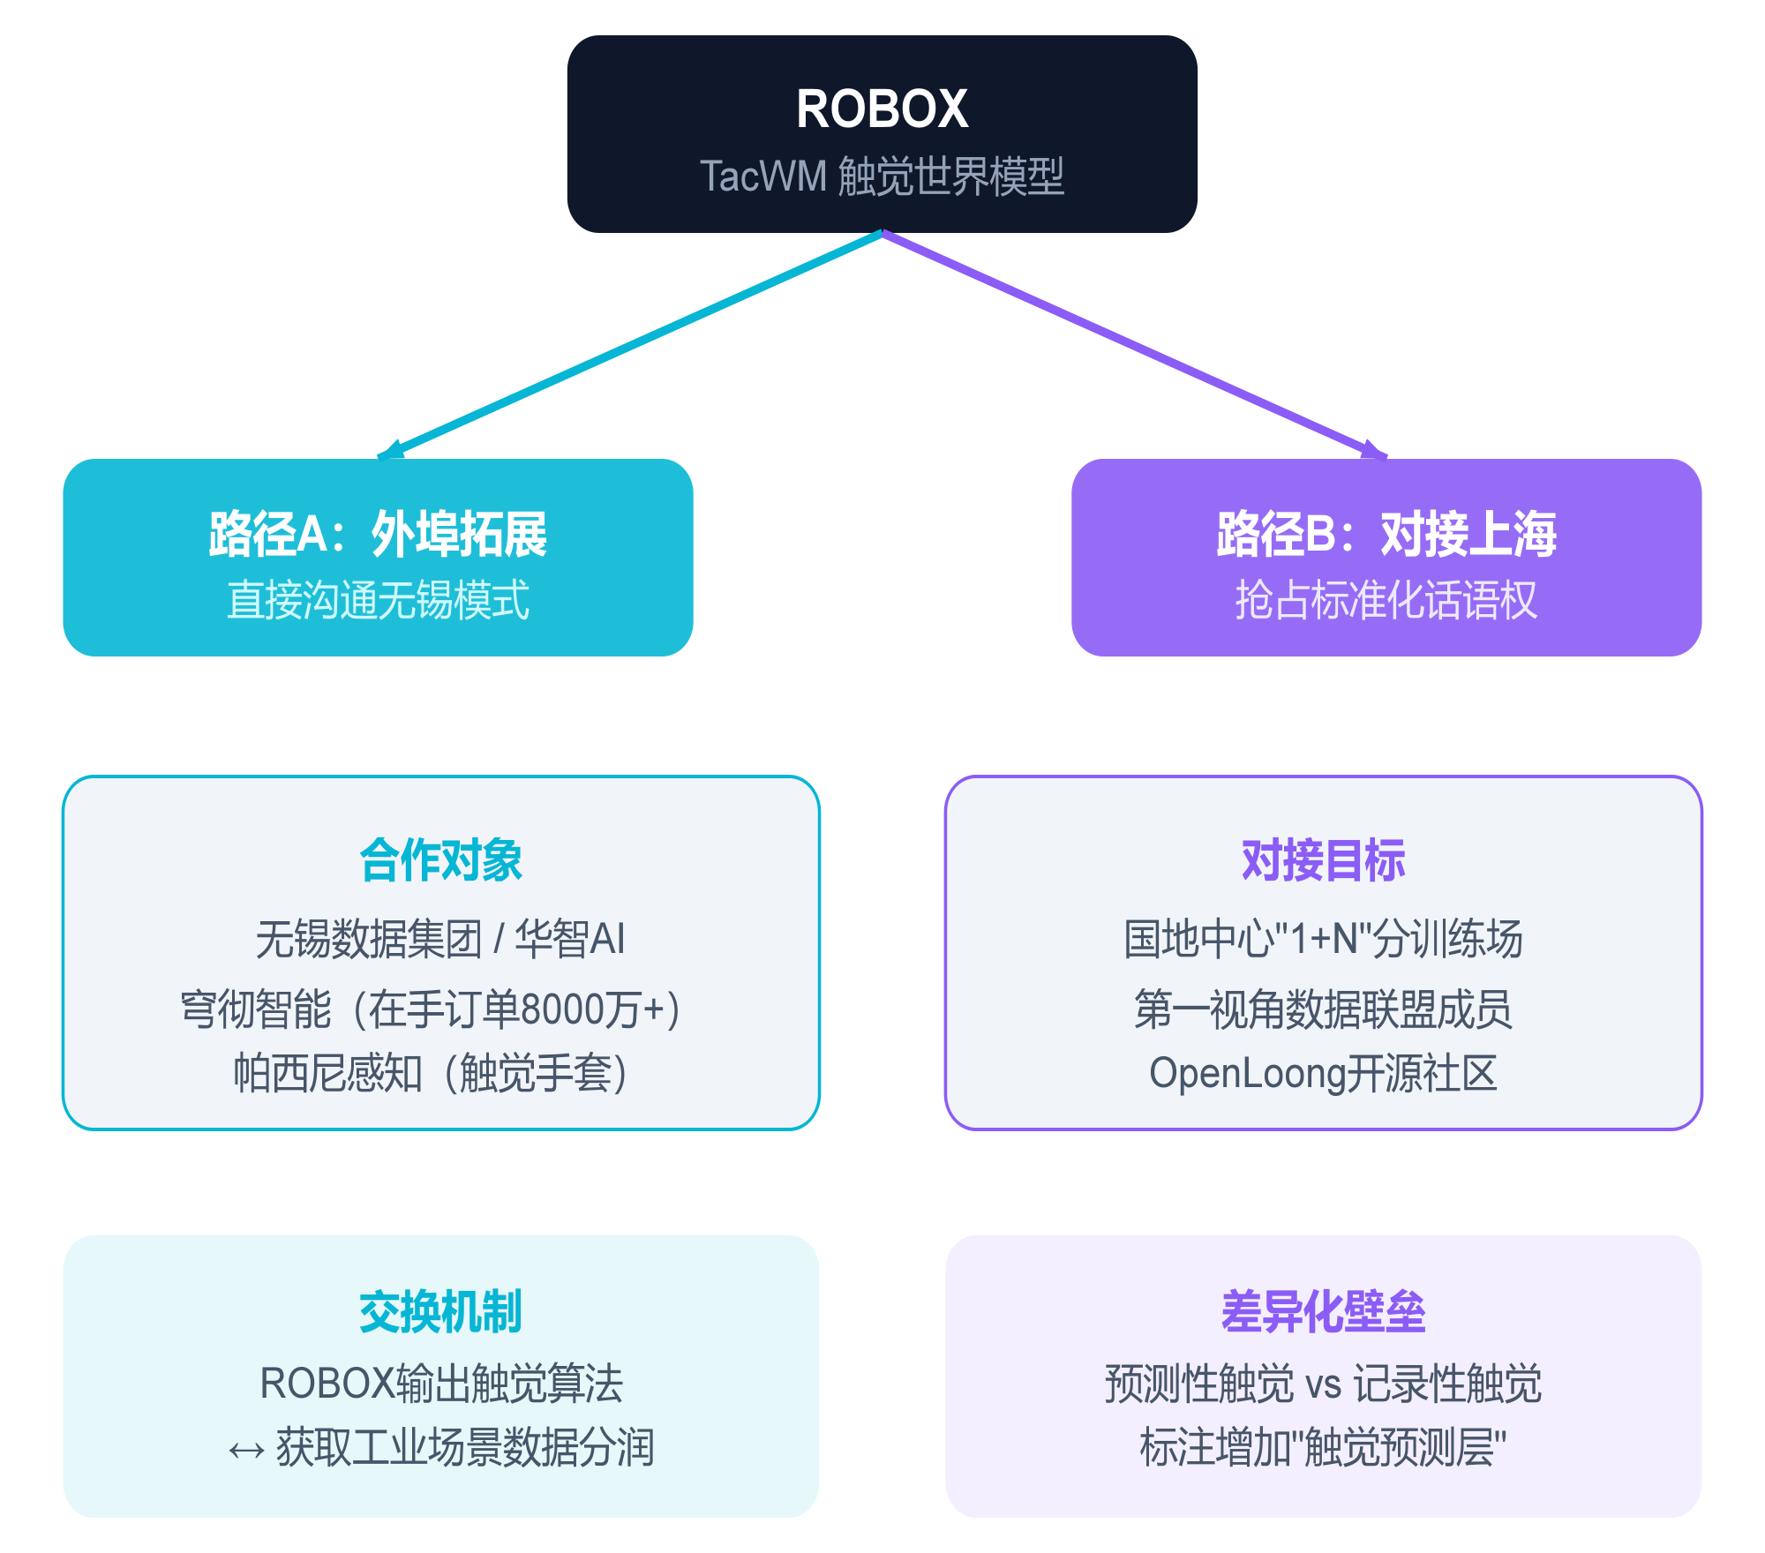

外埠拓展与上海对接
双路径并行
外埠合作关键点
穹彻智能融资方含红杉中国和阿里巴巴，合作可同时推进阿里战略投资决策
上海对接三个目标
1. 成为国地中心"1+N"杭州分训练场
2. 加入"第一视角实景具身智能数据联盟"
3. 参与OpenLoong开源社区贡献触觉数据
标准兼容策略
数据格式兼容白虎-VTouch三层标注体系（抽象思维层/动作逻辑层/物理状态层），在其上增加ROBOX独有的"触觉预测层"
终局目标：从模式复制者 → 标准参与者 → 触觉数据标准定义者
ROBOX | 14 / 16

Slide 15
合作伙伴与供应商总结
类别 | 伙伴/供应商 | 角色定位 | 合作模式
硬件设备 | 维宏股份（A股） | FOC (Field-Oriented Control，磁场定向控制) 驱动器模组 | 采购标准化模组
 | 绿的谐波 | 谐波减速器（市占率60%+） | 采购标准产品
 | 简智/星忆智能 | Ego (Egocentric，第一视角) 采集设备 | 采购入门/高端采集终端
数据合作 | 帕西尼感知（深圳） | 触觉手套PXCap V + 数据采集5.0 | 联合研发EGO设备 + 触觉数据互补
 | 无锡数据集团/华智AI | 城市级数据基建国资平台 | ROBOX输出算法 ↔ 获取工业场景数据
 | 穹彻智能（上海交大） | 模型训练与工业交付（在手订单8000万+） | 联合拓展工业场景 + 阿里融资协同
 | 杭州职业院校 | 数据采集执行（学生=采集员+标注员） | 三方协议：ROBOX+高校+管委会
标准联盟 | 国地中心（上海） | "1+N"国家级标准化训练场 | 申请成为杭州分训练场
 | 第一视角数据联盟 | 数据标准制定联盟（库帕思/大晓/穹彻等） | 加入联盟争取触觉数据标准话语权
 | OpenLoong开源社区 | 白虎-VTouch数据集开源平台 | 贡献触觉数据 + 格式兼容
政府支持 | 余杭区管委会 | 政策背书+补贴申报+国资引入 | 三方协议牵头方 + 一事一议推进
硬件原则
数据原则
标准原则
全部不自研 · 采购标准化产品
算法自研 · 触觉差异化 · 合作采集
兼容国标 · 贡献触觉层 · 争取话语权
ROBOX | 15 / 16

Slide 16


SUMMARY
3种模式 + 1套ROBOX差异化
青岛
+
无锡
+
上海
=
ROBOX
快速启动
商业闭环
标准话语权
数据基础设施
从模式复制到标准引领 — TacWM (Tactile World Model，触觉世界模型) 预测性触觉
是ROBOX数据产品与白虎-VTouch/帕西尼记录性触觉的根本差异化
ROBOX Robotics · 2026.08

